Slide 1

근대시대
일본 문화와 사회
일본사회와 문화
최장근 교수님
손창호
정봉수 김용민
박상진 서보경
조여한 민소라

Slide 2
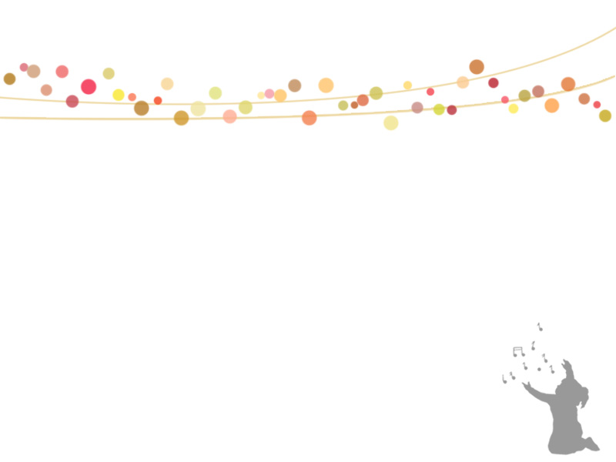
1. 메이지 유신
천황 중심 정치 개혁
메이지 유신
정부는 천황의 일족▶황족
귀족과 다이묘▶화족
‘사민평등’
사상
무사▶사족
농민, 직인, 상인▶평민

Slide 3
2. 강국으로 만들기 위한 “부국강병”
부국책
  기계, 기술의 진보
  병기 공장, 방영 공장 설립
  전신, 우편설비 갖춤, 철도 건설
  ‘엔, 센, 리’ 새로운 화폐제도
강병책
  징병령
  일본은행 설립
  지조개정을 실시

Slide 4
그 밖에 부국강병의 내용들
신분제도의 폐지
학제의 변화
영토경계의 확정
자유민권운동의 확산
메이지 헌법의 공포
선거제도의 정비

Slide 5
3. 문명개화
교육
학교제도 재정, 국민 모두에게 교육 기회 제공
문화
서양 문화 도입
생활
단발령, 일요일 휴일제, 서양식복장 등
사상
자유주의, 민주주의 근대사상 유입

Slide 6
4. 번벌정치
사쓰마와 조슈 출신
메이지 정부 요직을 차지
다른 번 출신 소외
한론 등장
& 카고시마 반란

Slide 7
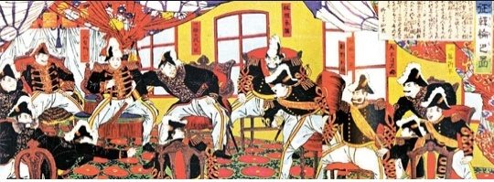
정한론

Slide 8
5. 입헌정치
근대 사상의 영향 ▶ 자유, 평등, 민권 사상 보급
독일 헌법을 기초 ▶ 대일본제국헌법 공포
제국 의회 개설

Slide 9
6. 자본주의의 발전
서양의 자본주의의 적극적인 도입
방적업, 제사업 등의 기계화
청일, 러일 전쟁 이후의 중공업 발달
자본주의 발달 & 새로운 사회문제 발생

Slide 10
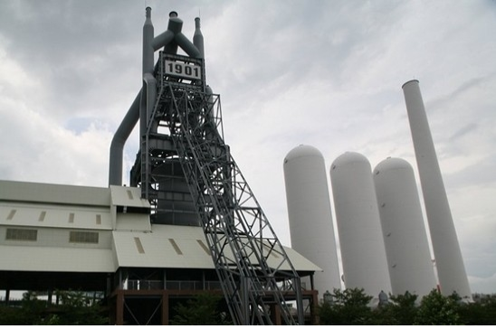
야하타 제철소

Slide 11
7. 근대문학의 발아
문학
츠보우치 쇼요
[소설신수]
시·하이쿠·와카
시 -낭만주의
하이쿠·와카 -마사오카 시키 [탄카]
예술로서 독자적인 의의
사실론 주장

Slide 12
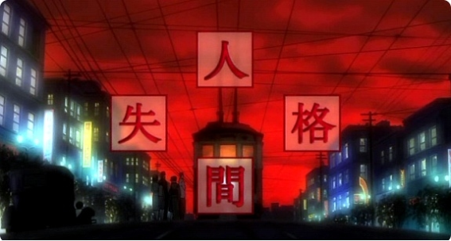
일본 대표 근대 문학 작품을
애니메이션 화 한 푸른문학 시리즈

Slide 13
8. 세계대전과 일본
1914 제1차 세계대전 발생
독일의 군사기지 점령
1919 파리강화회담, 전승국으로 출석
공업발달▶일본 호경기 맞이

Slide 14
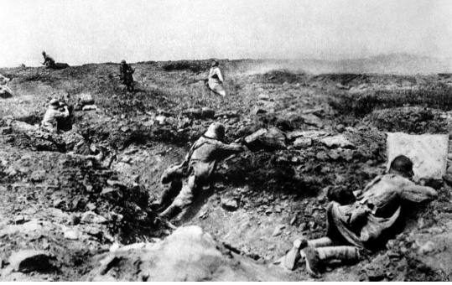
1차 세계 대전

Slide 15
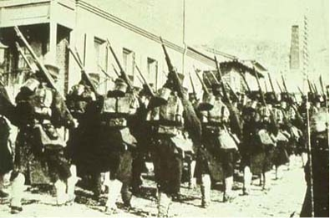
1차 세계 대전

Slide 16
9. 타이쇼 데모크라시의 흐름
민주주의적 개혁 운동
→ 학문, 기술, 교통, 교육의 발달
개인주의, 자유주의 풍조 강해짐
시라카파의 문학의 탄생

Slide 17
10. 제2차 세계대전
세계공황의 시작
태평양 전쟁
일본 위기
미국참전
중국대륙 침공
히로시마, 나가사키
원자폭탄 투하
중일전쟁
일본의 항복&전쟁 종결

Slide 18
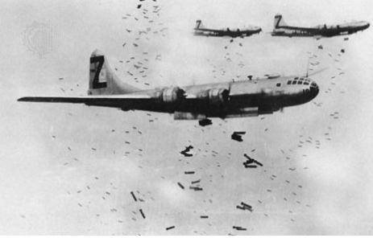
2차 세계대전

Slide 19
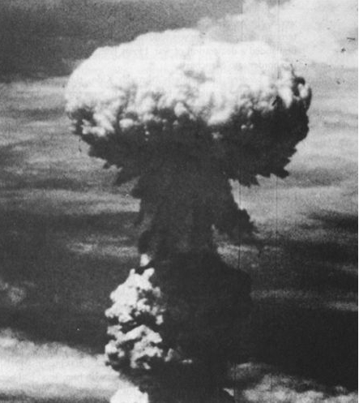
2차 세계대전

Slide 20
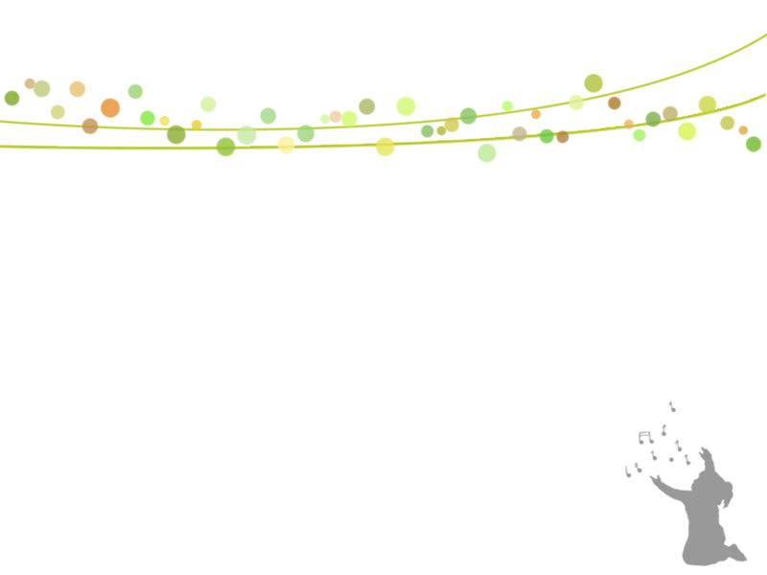

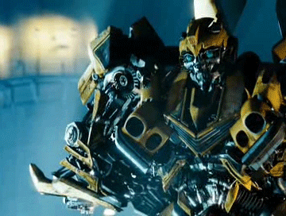
감사합니다

Slide 21

감사합니다

Slide 22

발표
손창호,민소라
자료수집
김용민,박상진,정봉수,
P.P.T
조여한,서보경
Thanks ^^

